Slide 1
GO-LANG FUNDAMENTAL

Slide 2
GOLANG
Go is a statically typed, compiled programming language designed at Google by Robert Griesemer, Rob Pike, and Ken Thompson. It is syntactically similar to C, but with memory safety, garbage collection, structural typing, and CSP-style concurrency. It is often referred to as Golang because of its former domain name, golang.org, but its proper name is Go.

Slide 3
Sejarah GOLANG
Dibuat di Google menggunakan bahasa pemrograman C
Di Rilis ke public sebagai open source pada tahun 2009
Go-Lang populer sejak digunakan untuk membuat Docker pada tahun 2011
Saat ini mulai banyak teknologi baru yang dibuat menggunakan bahasa Go-Lang dibanding bahasa C, seperti Kubernetes, Prometheus, CockroachDB, dan lain-lain
Saat ini mulai populer untuk pembuatan Backend API di Microservices

Slide 4
Kenapa Golang
”Build fast, reliable, and efficient software at scale”
Go is an open source programming language supported by Google
Easy to learn and get started with
Built-in concurrency and a robust standard library
Growing ecosystem of partners, communities, and tools

Slide 5
INSTAL GOLANG
https://go.dev/
Download Compiler Go-Lang
Install Compiler Go-Lang
Cek menggunakan perintah : go version

Slide 6
INSTAL IDE
https://code.visualstudio.com/Download
Download VS Code
Install VS Code
Buka VS Code
Install Extension Go

Slide 7
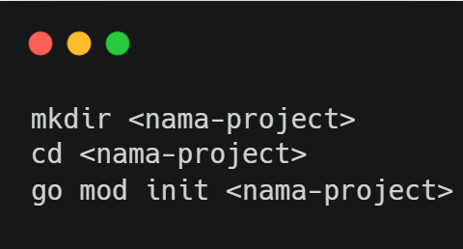
GOMODULES
Go modules merupakan manajemen dependensi resmi untuk Go

Slide 8
Command GO
go mod init, digunakan untuk inisialisasi project Go.
go run, digunakan untuk mengeksekusi file program ber-ekstensi .go
go test, digunakan untuk unit test. File yang akan di test harus memiliki akhiran _test.go
go build, digunakan untuk mengkompilasi file program menjadi file binary.
go get, digunakan untuk mendownload package.
go mod tidy, digunakan untuk menvalidasi dependensi. Jika ada dependensi yang belum terdownload, maka akan otomatis di download.
go mod vendor, digunakan untuk vendoring.

Slide 9
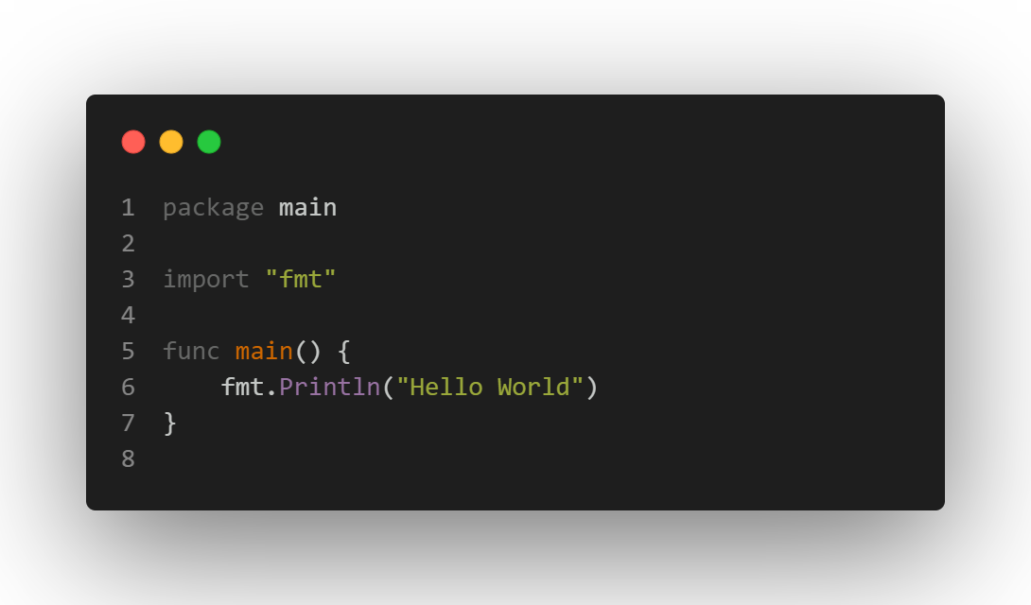
PROGRAM HELLO WORLD

Slide 10
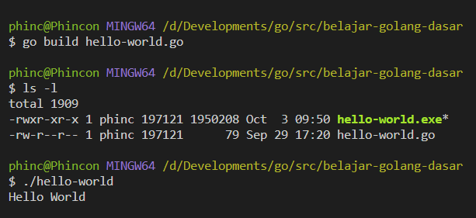
COMPILE HELLO WORLD

Slide 11

RUN HELLO WORLD

Slide 12
Variable
VARIABLE
Variable adalah tempat untuk menyimpan data
Variable digunakan agar kita bisa mengakses data yang sama dimanapun kita mau
Di Go-Lang Variable hanya bisa menyimpan tipe data yang sama, jika kita ingin menyimpan data yang berbeda-beda jenis, kita harus membuat beberapa variable
Untuk membuat variable, kita bisa menggunakan kata kunci var, lalu diikuti dengan nama variable dan tipe datanya

Slide 13
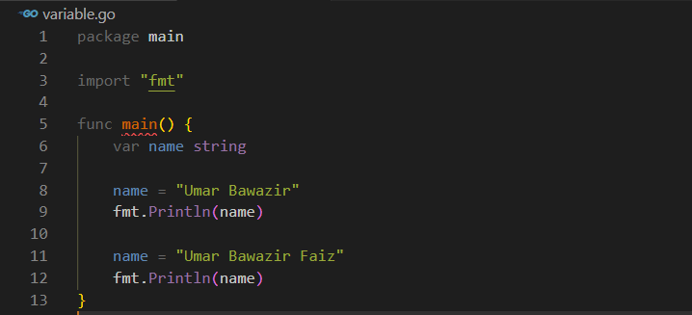
Kode Program Variable

Slide 14
Tipe Data Variable
Saat kita membuat variable, maka kita wajib menyebutkan tipe data variable tersebut
Namun jika kita langsung menginisialisasikan data pada variable nya, maka kita tidak wajib menyebutkan tipe data variable nya

Slide 15
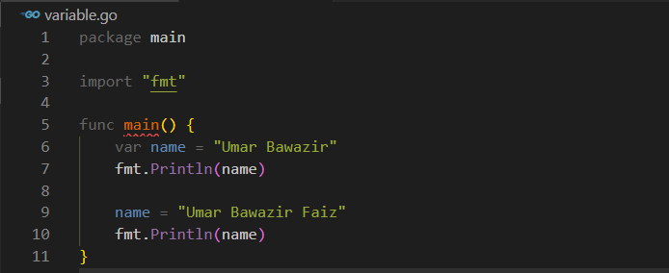
Kode Program Variable

Slide 16
Kata Kunci Var
Di Go-Lang, kata kunci var saat membuat variable tidak lah wajib.
Asalkan saat membuat variable kita langsung menginisialisasi datanya
Agar tidak perlu menggunakan kata kunci var, kita perlu menggunakan kata kunci := saat menginisialisasikan data pada variable tersebut

Slide 17
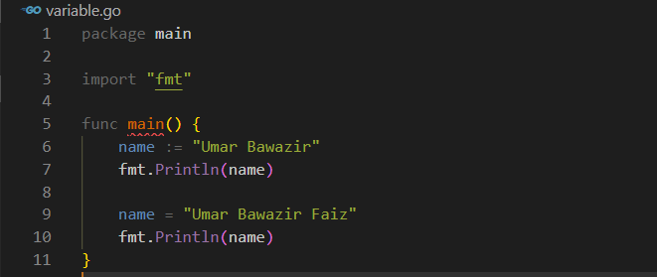
Kode Program Variable

Slide 18
Deklarasi Multiple Variable
Di Go-Lang kita bisa membuat variable secara sekaligus banyak
Code yang dibuat akan lebih bagus dan mudah dibaca

Slide 19
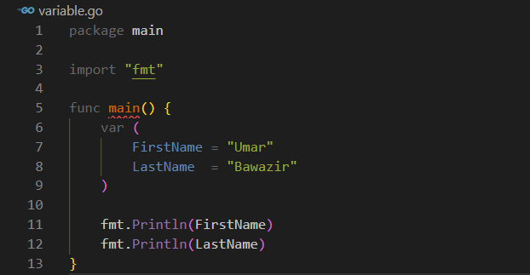
Kode Program Variable

Slide 20
Tipe Data String
String ada tipe data kumpulan karakter
Jumlah karakter di dalam String bisa nol sampai tidak terhingga
Tipe data String di Go-Lang direpresentasikan dengan kata kunci string
Nilai data String di Go-Lang selalu diawali dengan karakter “ (petik dua) dan diakhiri dengan karakter “ (petik dua)

Slide 21
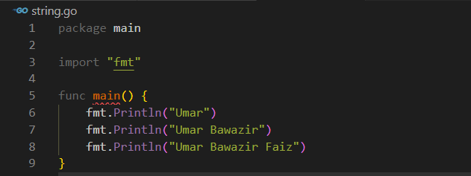
Kode Program String

Slide 22
Function untuk String
Function | Keterangan
len(“string”) | Menghitung jumlah karakter di String
“string”[number] | Mengambil karakter pada posisi yang ditentukan

Slide 23
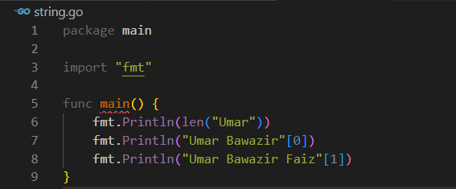
Kode Program String

Slide 24
Tipe Data Number
Ada dua jenis tipe data Number, yaitu :
Integer
Floating Point

Slide 25
Tipe Data Integer (1)
Tipe Data | Nilai Minimum | Nilai Maksimum
int8 | -128 | 127
int16 | -32768 | 32767
int32 | -2147483648 | 2147483647
int64 | -9223372036854775808 | 9223372036854775807

Slide 26
Tipe Data Integer (2)
Tipe Data | Nilai Minimum | Nilai Maksimum
uint8 | 0 | 255
uint16 | 0 | 65535
uint32 | 0 | 4294967295
uint64 | 0 | 18446744073709551615

Slide 27
Tipe Data Floating Point
Tipe Data | Nilai Minimum | Nilai Maksimum
float32 | 1.18×10⁻³⁸ | 3.4×10³⁸
float64 | 2.23×10⁻³⁰⁸ | 1.80×10³⁰⁸
complex64 | complex numbers with float32 real and imaginary parts.
complex128 | complex numbers with float64 real and imaginary parts.

Slide 28
Alias
Tipe Data | Alias untuk
byte | uint8
rune | int32
int | Minimal int32
uint | Minimal uint32

Slide 29
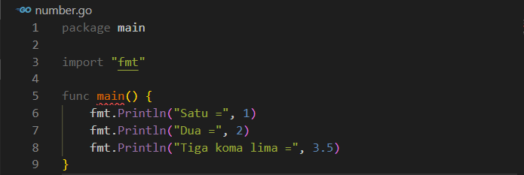
Kode Program Number

Slide 30
Tipe Data Boolean
Tipe data boolean adalah tipe data yang memiliki nilai dua nilai, yaitu benar atau salah
Di Go-Lang, tipe data boolean direpresentasikan menggunakan kata kunci bool

Slide 31
Boolean
Nilai Boolean | Keterangan
true | Benar
false | Salah

Slide 32
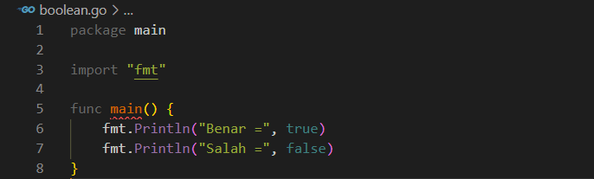
Kode Program Boolean

Slide 33
Nilai NIL & Zero VALUE
Nil bukan merupakan tipe data, melainkan sebuah nilai
Variable yang nilainya nil berarti nilainya kosong

Slide 34
Constant
Constant adalah variable yang nilainya tidak bisa diubah lagi setelah pertama kali diberi nilai
Cara pembuatan constant mirip dengan variable, yang membedakan hanya kata kunci yang digunakan adalah const, bukan var
Saat pembuatan constant, kita wajib langsung menginisialisasikan datanya

Slide 35
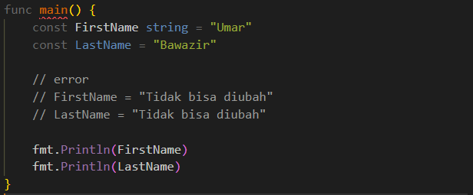
Kode Program Constant

Slide 36
Deklarasi Multiple Constant
Sama seperti variable, di Go-Lang juga kita bisa membuat constant secara sekaligus banyak

Slide 37
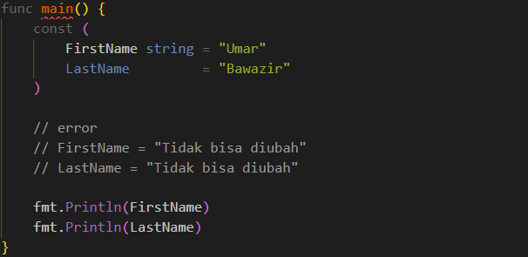
Kode Program Constant

Slide 38
Konversi Tipe Data
Di Go-Lang kadang kita butuh melakukan konversi tipe data dari satu tipe ke tipe lain
Misal kita ingin mengkonversi tipe data int32 ke int63, dan lain-lain

Slide 39
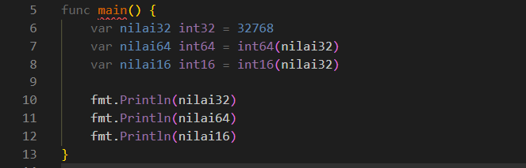
Kode Program Konversi Tipe Data (1)

Slide 40
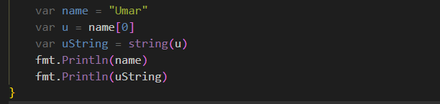
Kode Program Konversi Tipe Data (2)

Slide 41
Type Declarations
Type Declarations adalah kemampuan membuat ulang tipe data baru dari tipe data yang sudah ada
Type Declarations biasanya digunakan untuk membuat alias terhadap tipe data yang sudah ada, dengan tujuan agar lebih mudah dimengerti

Slide 42
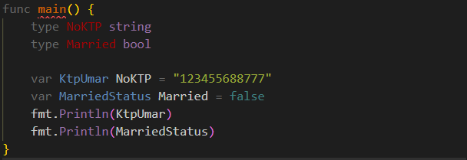
Kode Program Type Declarations

